Slide 1
推荐网站： cplusplus.com/ https://www.zhihu.com/question/559580107/answer/2914464588?utm_id=0

Slide 2
为什么学习C++？ 如何学习C++?

Slide 3
环境搭建

Slide 4
C++概述
C++（c plus plus）是一种计算机高级程序设计语言，由C语言扩展升级而产生

Slide 5
输入输出
为什么要输入输出？
-输入：告诉计算机做什么
-输出：计算机告诉我们它做了什么
方便我们在学习阶段调试代码，快速定位到出错的地方

Slide 6
变量
变量
关键字
数据类型
常量
宏定义

Slide 7
为什么需要变量？
变量就是确定我们需要使用的一个数据，并且将它存储到内存的某些为止。

Slide 8
怎么使用变量？
变量命名
变量名只能是英文字母（A-Z，a-z）和数字（0-9）或者下划线（_）组成（中文不可以作为变量名）
第一个字母必须是字母或下划线开头
变量名区分大小写
不能使用关键字作为变量名

Slide 9
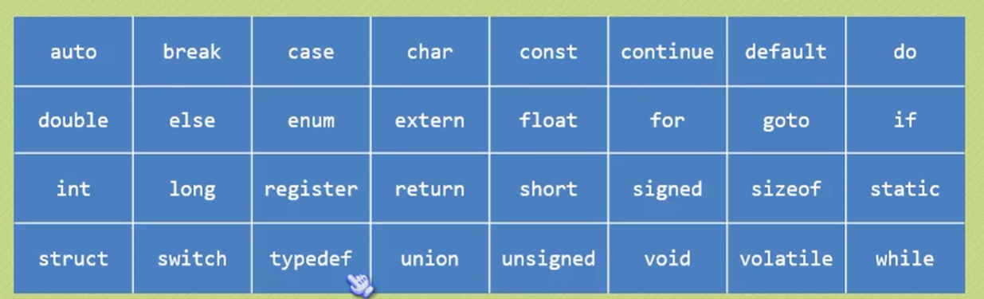
关键字
关键字就是C++内部使用的名字，具有特殊的含义，如果你将C++变量命名为这些关键字，那么C++区分不出来是用户自定义的变量还是自带的关键字

Slide 10
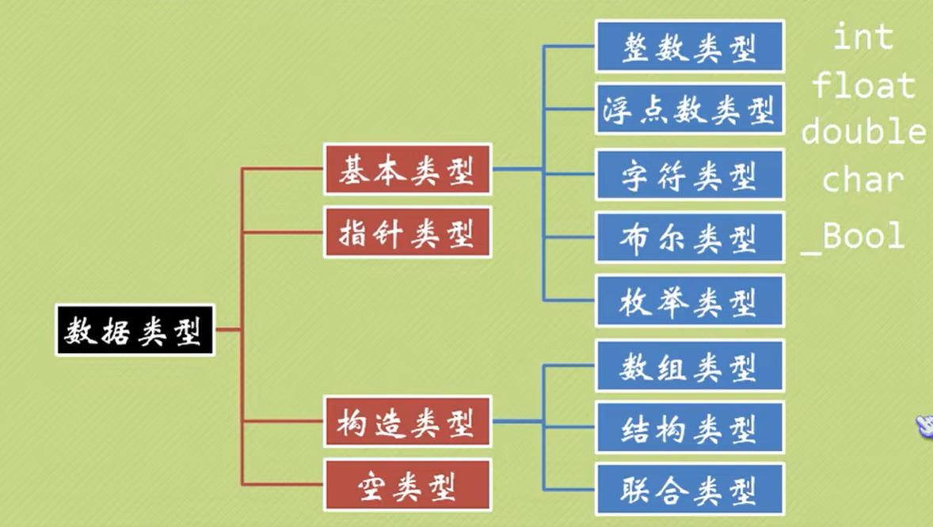
数据类型
Char
-字符型，占用一个字节
Int
-整型（signed/unsigned）
Float
-单精度浮点型
Double
-双精度浮点型

Slide 11
常量
整型常量：
实型常量：3.14
字符常量：
-普通字符：’a’
-转义字符：’\n’,’\t’,’\b’
字符串常量
符号常量：使用前必须先定义
-格式：#define 标识符 常量

Slide 12
运算符
算术运算符
关系运算符
逻辑运算符

Slide 13
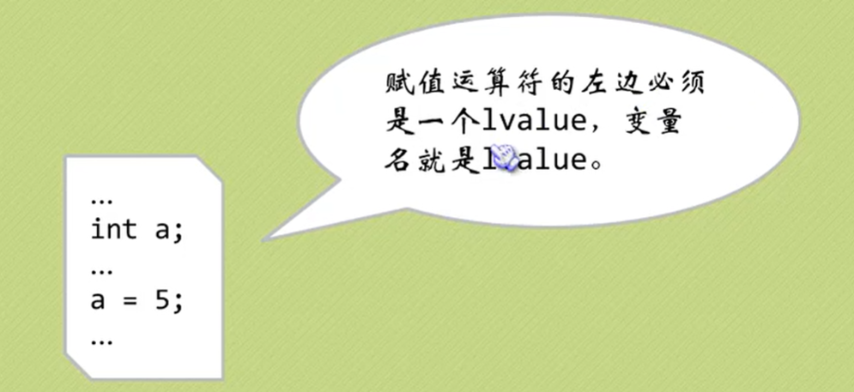
赋值运算符
左值 右值

Slide 14
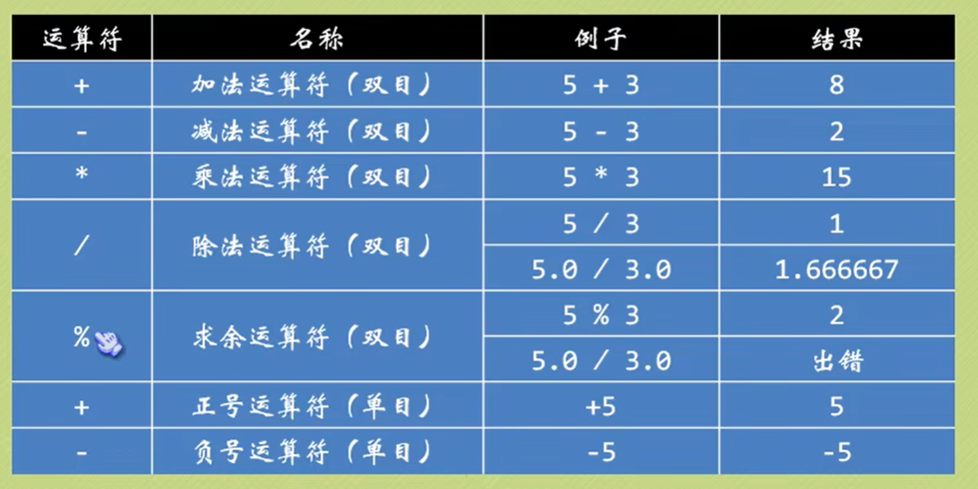
算术运算符
加减乘除
算术表达式

Slide 15
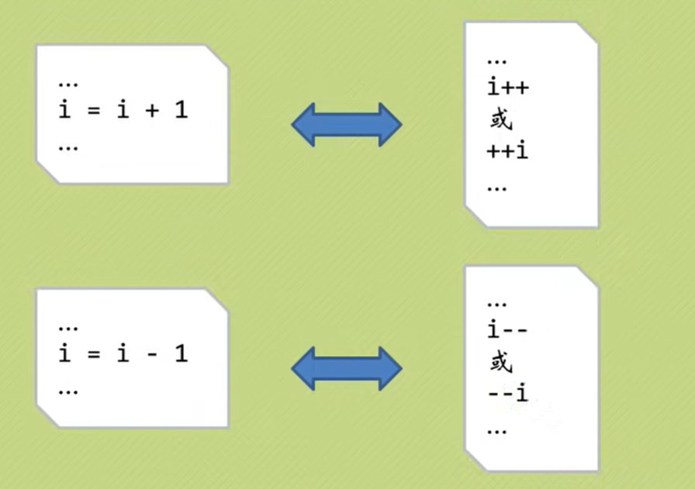
自增/自减运算符
自增
自减

Slide 16
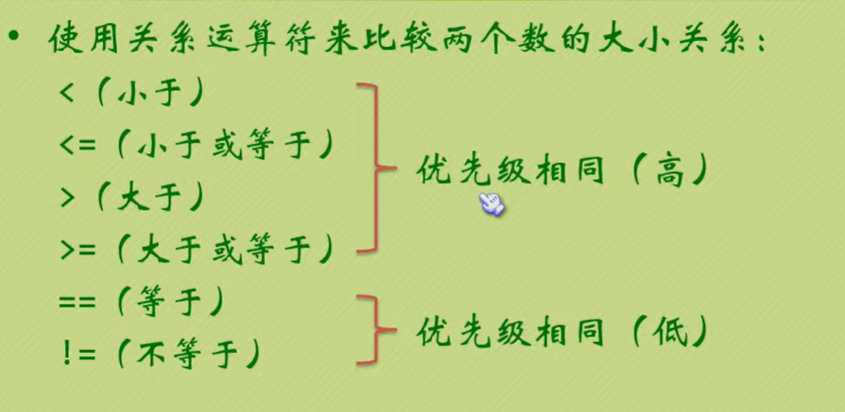
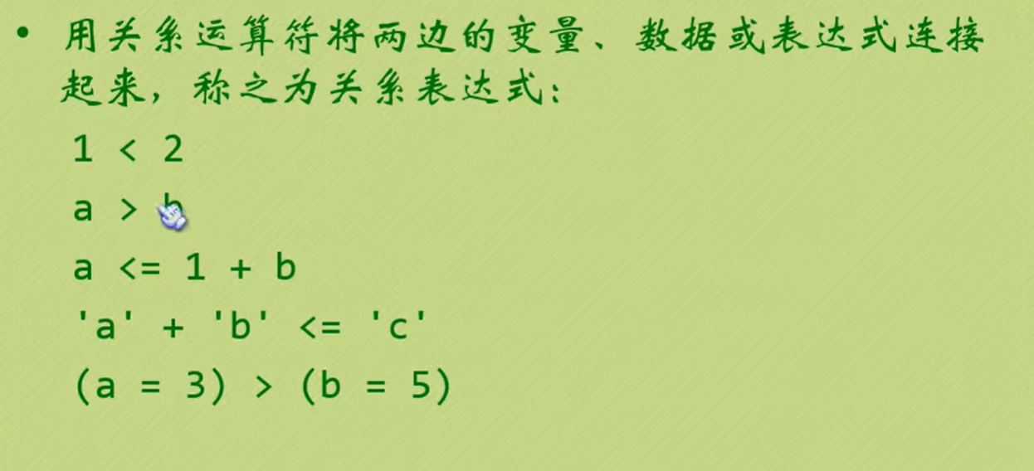
关系运算符
关系运算符
关系表达式

Slide 17
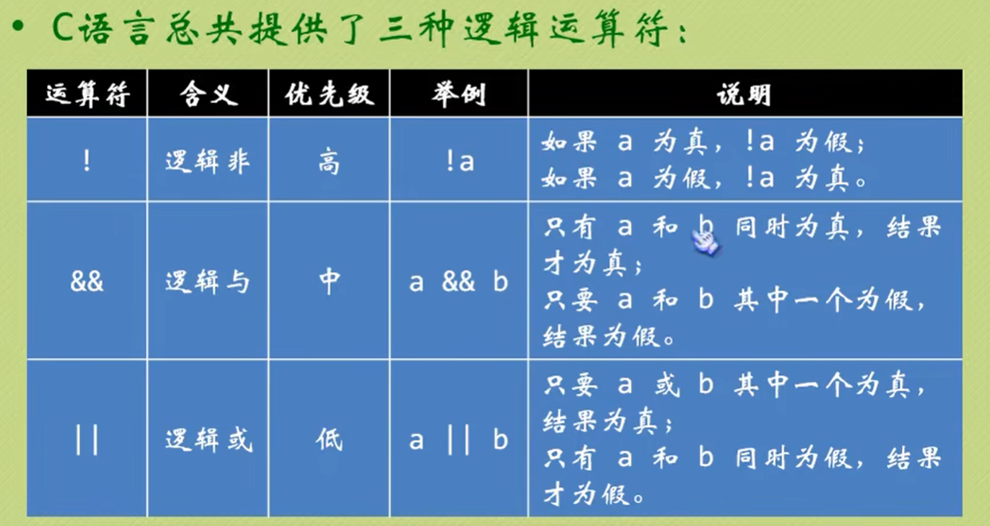
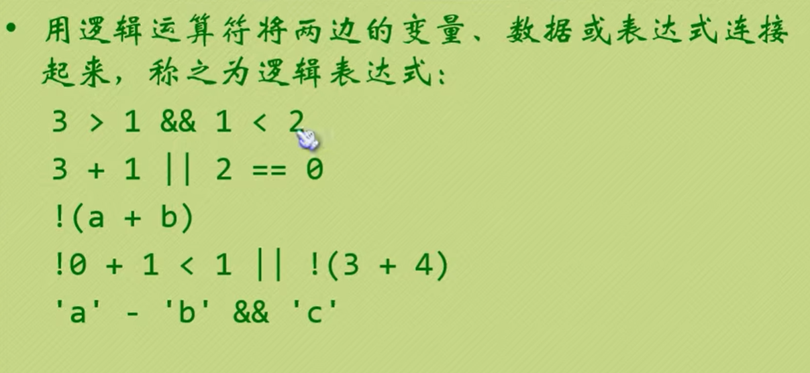
逻辑运算符
逻辑运算符
逻辑表达式

Slide 18
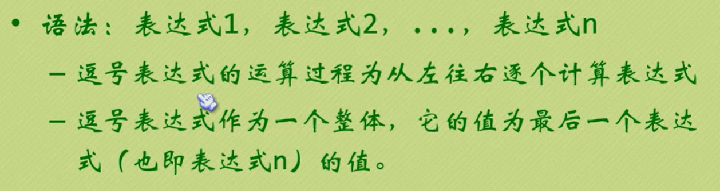
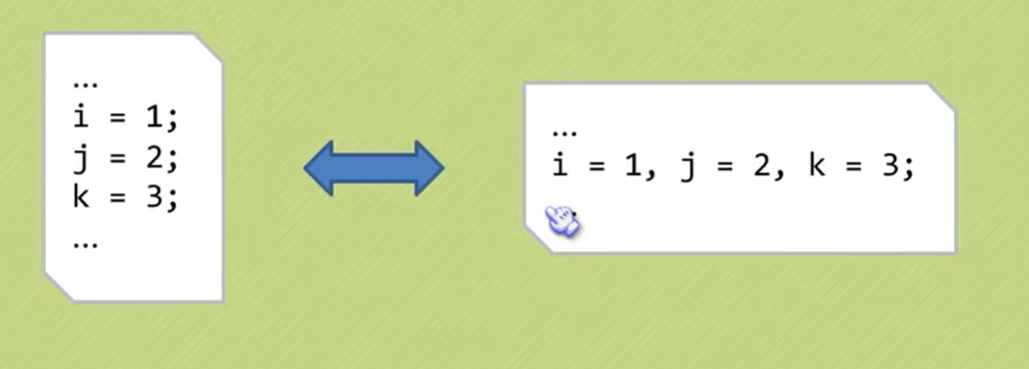
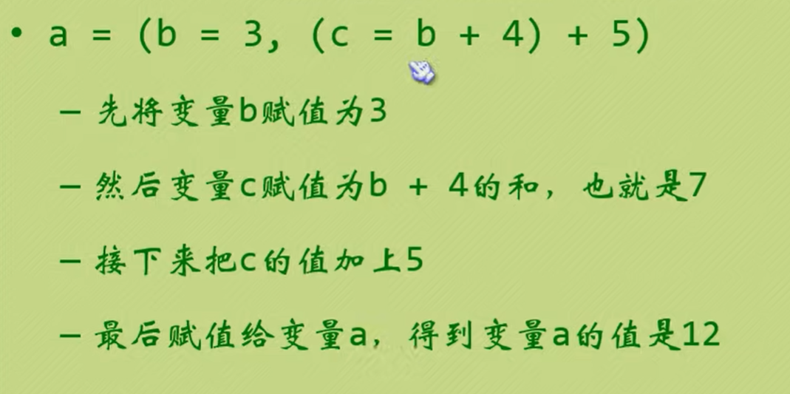
逗号运算符
逗号运算符
逗号表达式

Slide 19
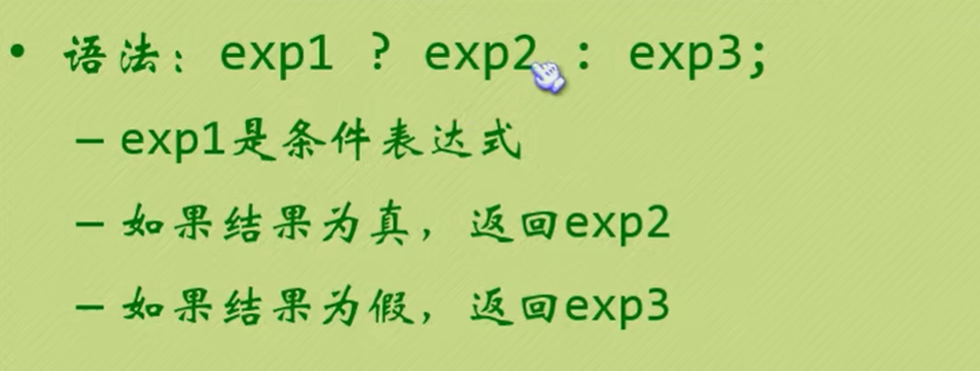
条件运算符
条件运算符
条件表达式

Slide 20
分支
If表达式
Switch表达式

Slide 21
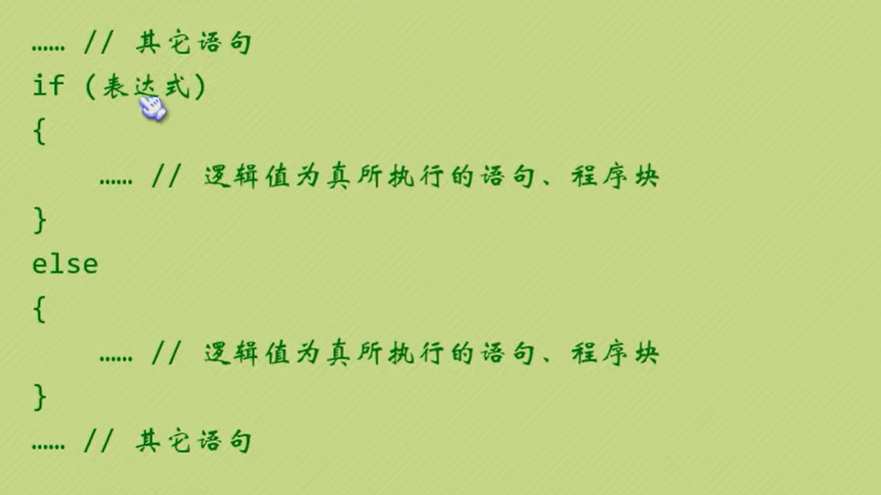
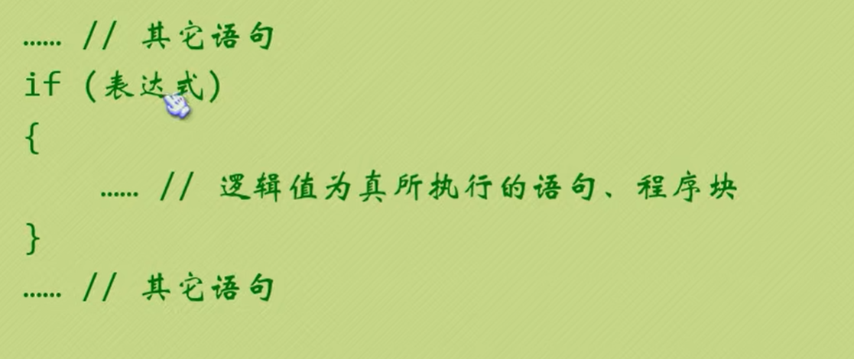
分支
If表达式

Slide 22
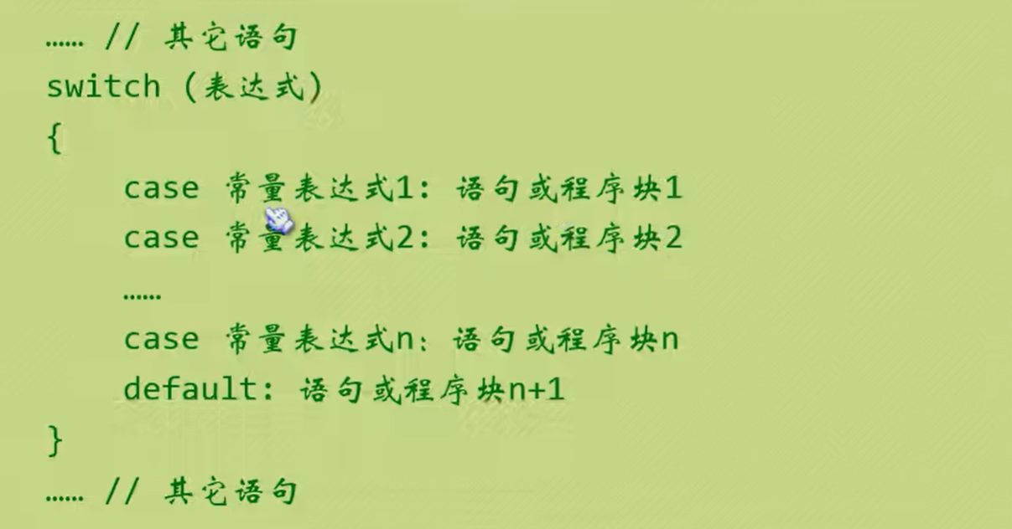
switch
Switch语句

Slide 23
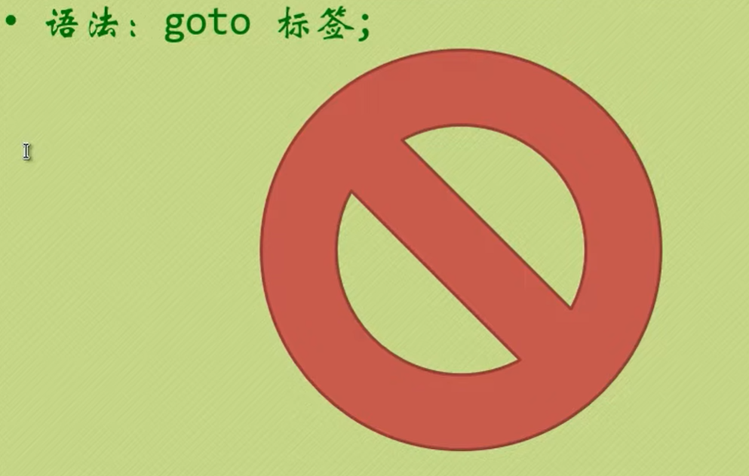
Goto语句
Goto语句
标签

Slide 24
循环
While语句
Dowhile语句
For
Break
continue

Slide 25
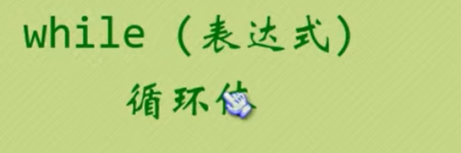
while
While循环

Slide 26
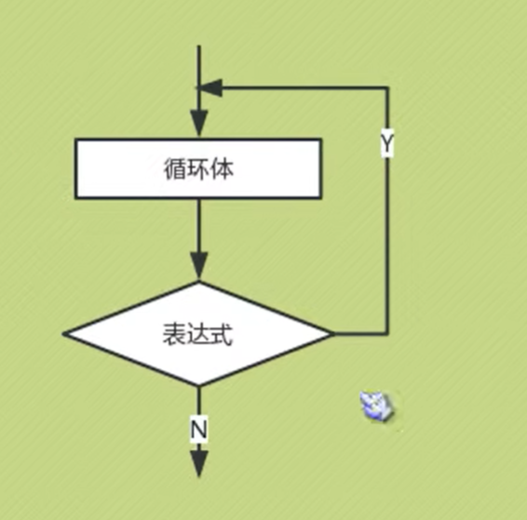
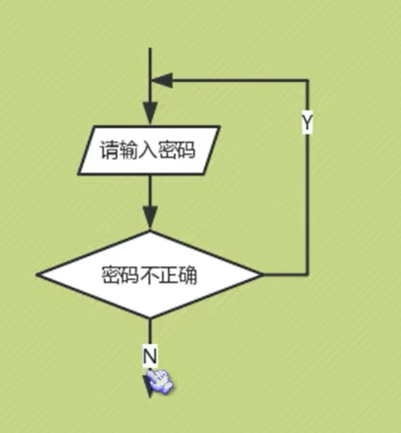
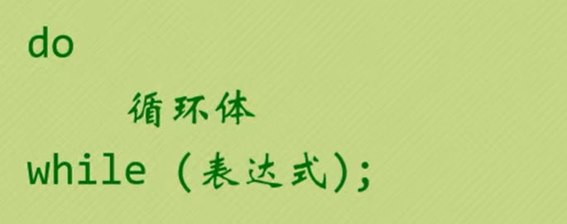
dowhile
dowhile

Slide 27
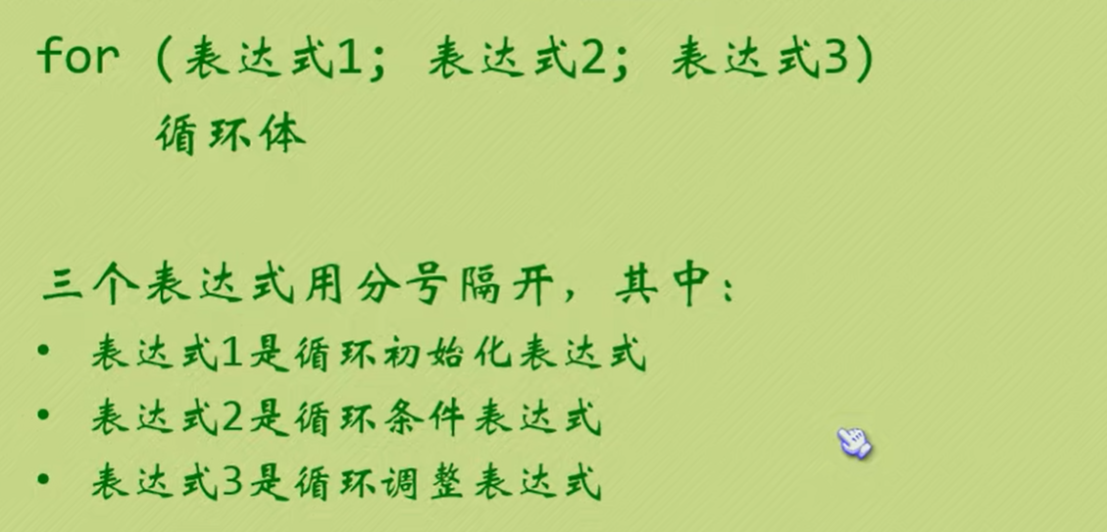
For循环
For循环

Slide 28
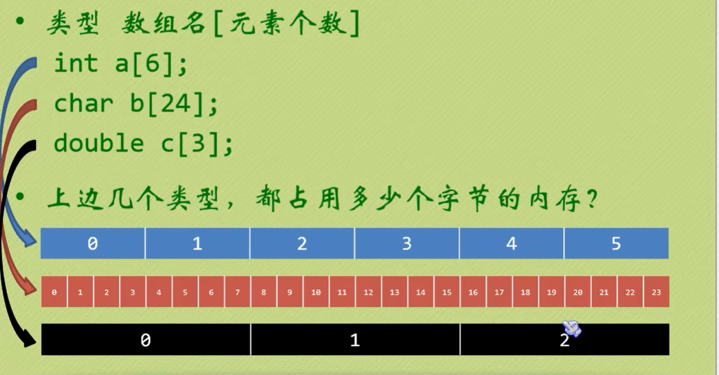
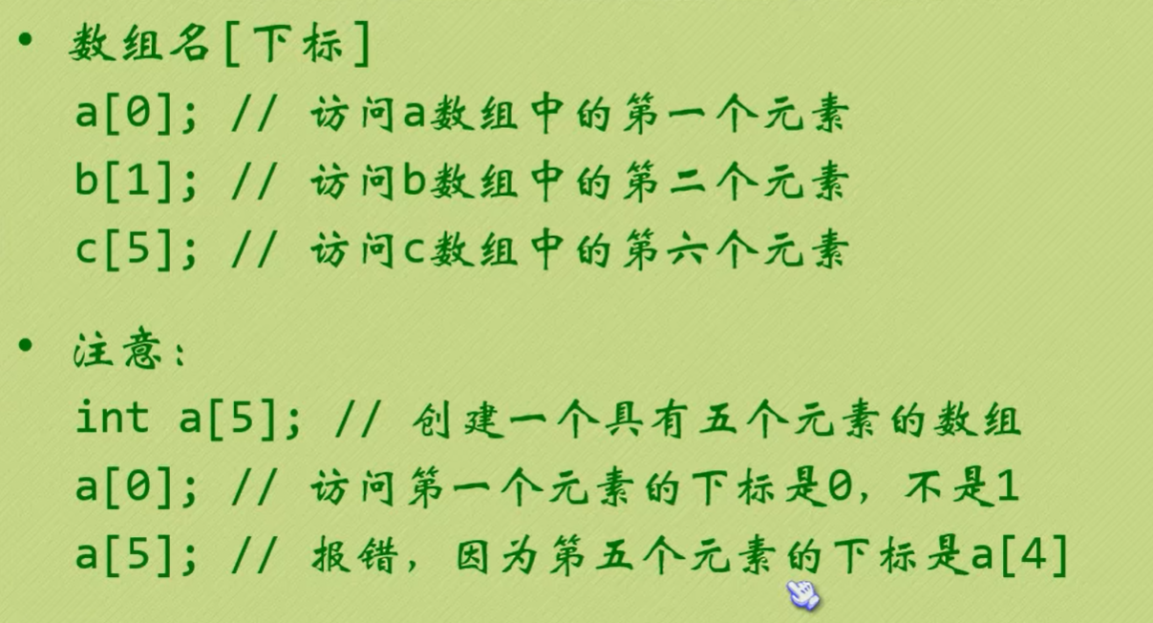
数组
数组定义
访问数组

Slide 29
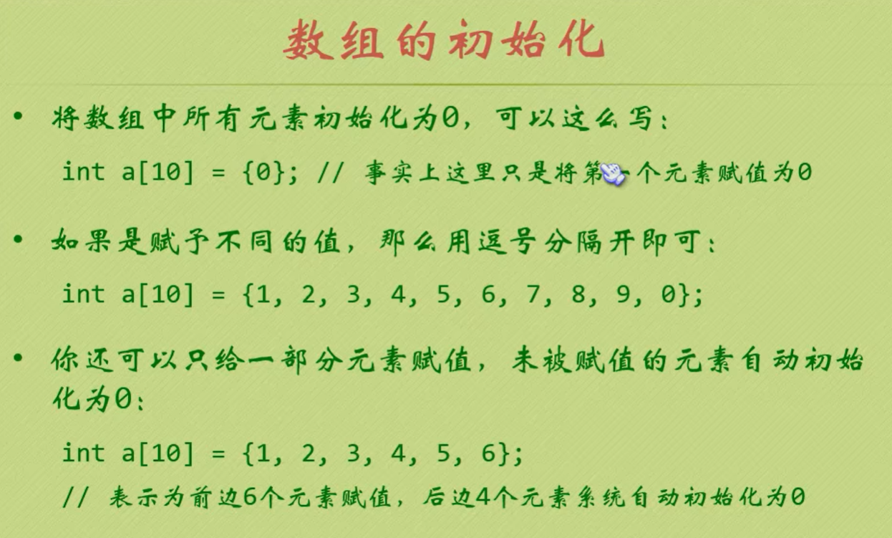
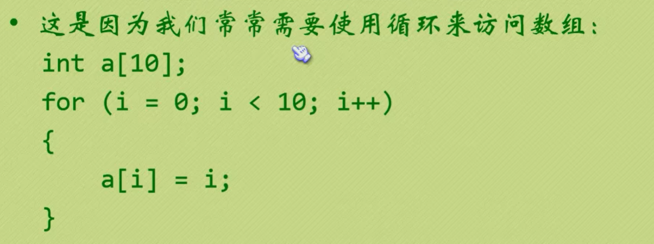
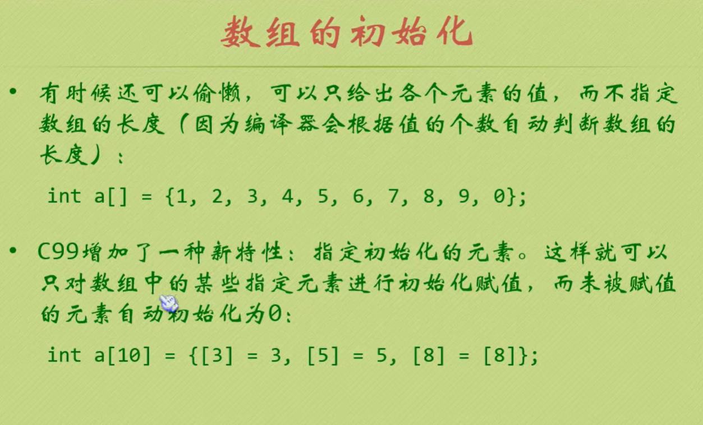
循环与数组
数组的一些访问问题
越界

Slide 30
字符串

Slide 31
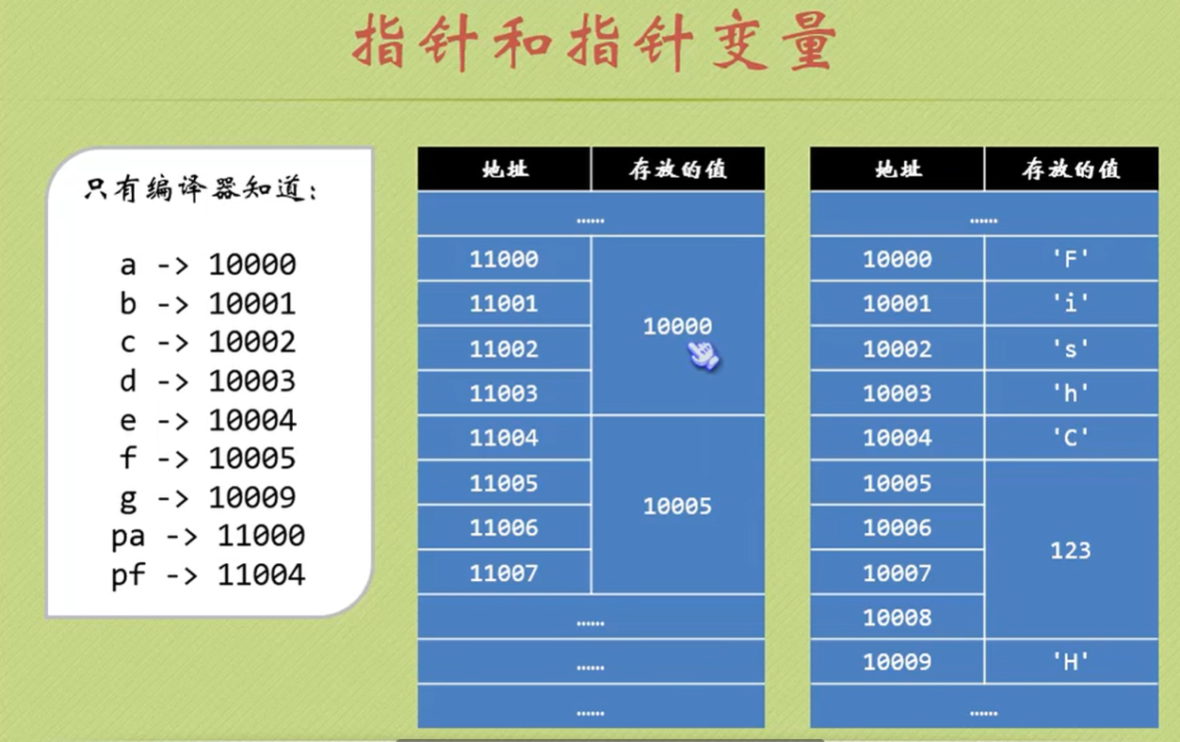
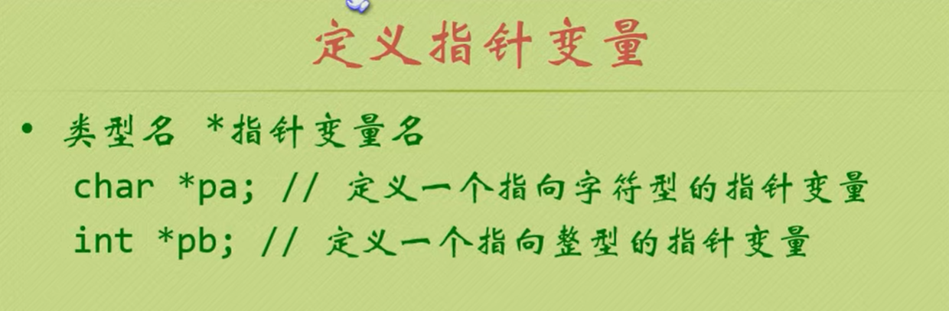
指针
什么是指针
指针变量

Slide 32
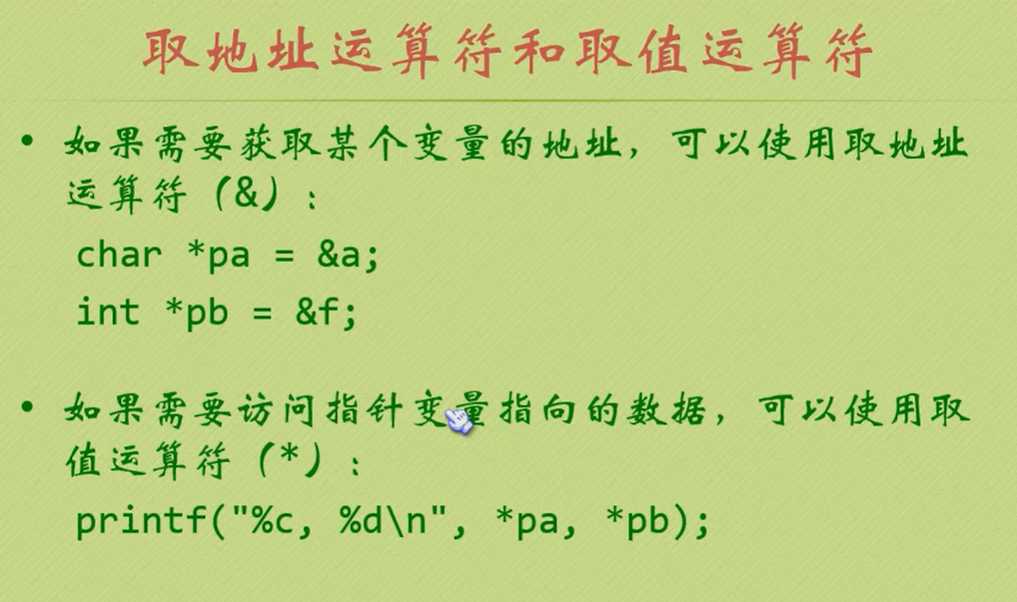
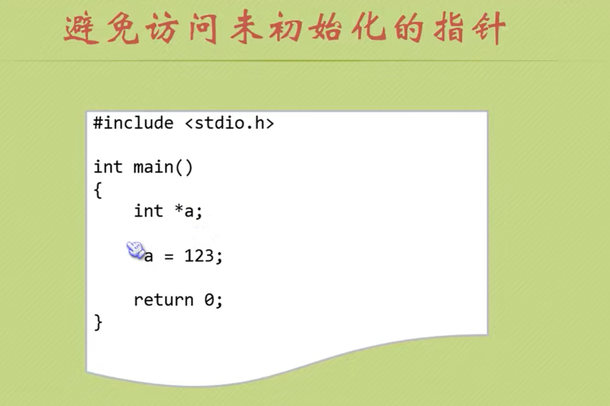
指针
取值
取地址

Slide 33
指针
指针和数组

Slide 34
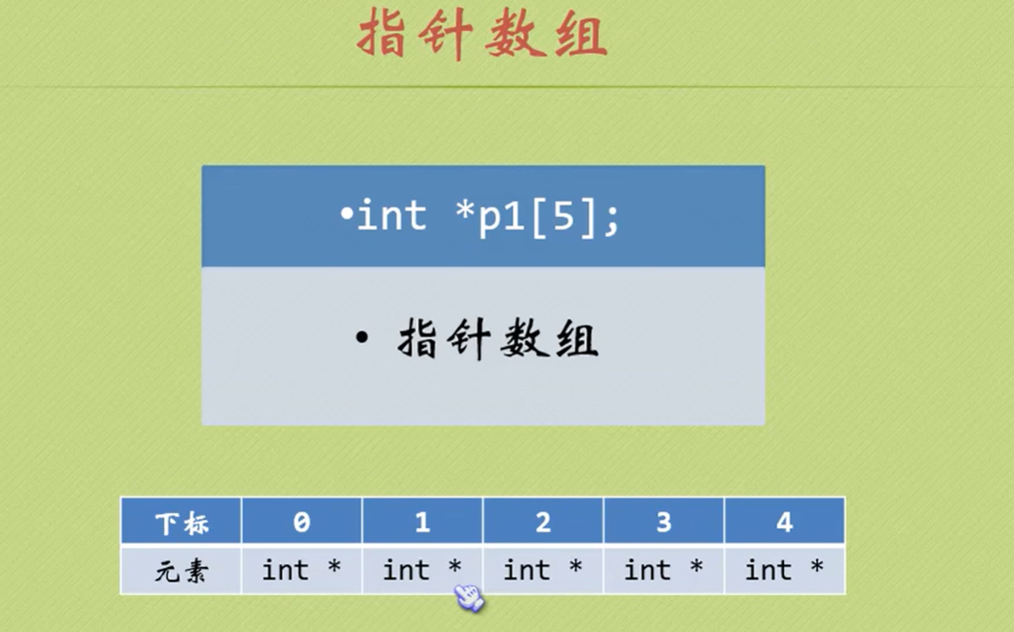
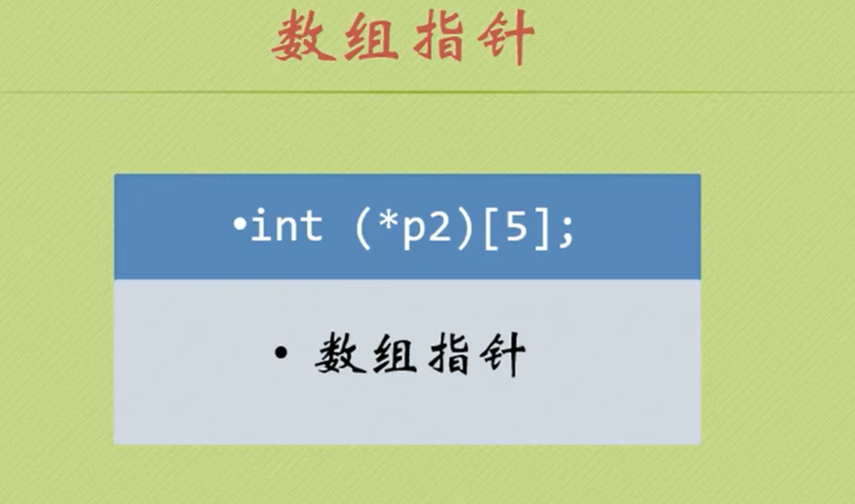
指针
指针数组和数组指针
初始化

Slide 35
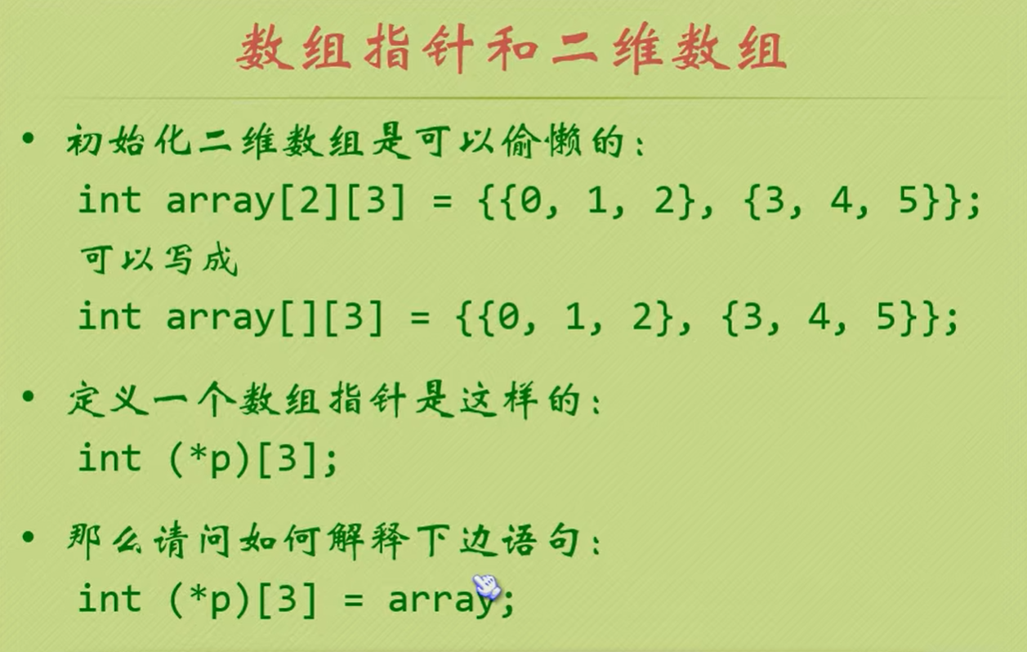
指针
指针和二维数组

Slide 36
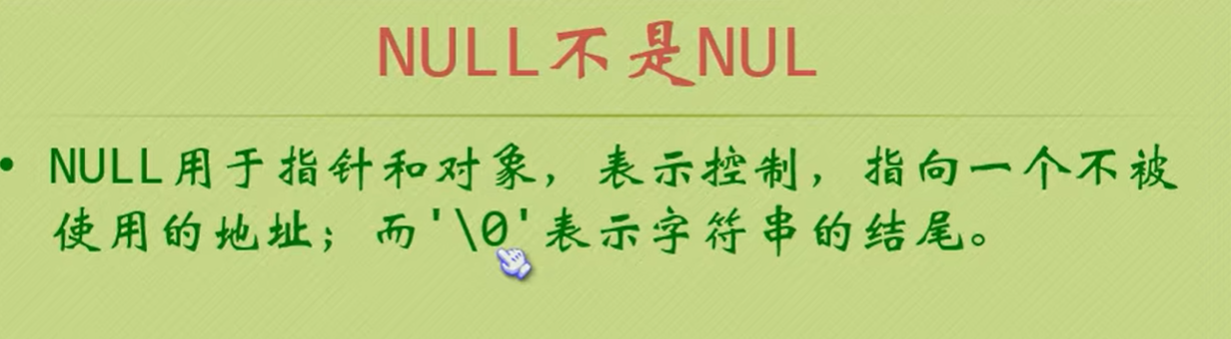
指针
Void
NULL

